Slide 1
《云计算》——Spark简介
南京大学软件学院
李传艺
lcy@nju.edu.cn

Slide 2
目录
简介
概览、功能、集群管理、存储、生态系统
本课程的实践目标
系统搭建
原理理解
运行模式
运行过程
RDD
资源调度
项目实践
Spark Streaming
Spark GraphX
Spark MLlib
课程作业

Slide 3
简介(1)——概览
官网：http://spark.apache.org/
Apache Spark™ is a fast and general engine for large-scale data processing.
快
基于内存的MapReduce计算比Hadoop快100x倍，基于硬盘的则快10x倍
易用
支持Scala、Java、Python和R语言开发
功能强
Spark SQL、Spark Streaming、Spark GraphX、Spark MLlib
更加通用
适用于多种不同的集群管理框架
Standalone cluster mode、Apache Mesos、Hadoop YARN、in the Cloud（EC2）
适用于多种不同的数据存储方式：数据读取接口
HDFS、HBase、MongoDB、Cassendra

Slide 4
简介(2)——功能
Spark SQL
前身是Shark，基于Hive的Spark SQL，代码量大、复杂，难优化和维护
交互式查询、标准访问接口、兼容Hive
专门用于处理结构化数据：分布式SQL引擎；在Spark程序中调用API
Spark Streaming
实时对大量数据进行快速处理，处理周期短
Spark GraphX
以图为基础数据结构的算法实现和相关应用
Spark MLlib
为解决机器学习开发的库，包括分类、回归、聚类和协同过滤等

Slide 5
简介(3)——集群管理框架
Standalone mode
原生集群管理功能：任务调度、资源分配等
Hadoop Yarn
Hadoop MapReduce的第二个版本架构，把资源管理和任务管理剥离开；实现了静态资源分配和动态资源分配功能；
Apache Mesos
从分布式计算节点上抽象CPU, memory, storage, and other compute resources给其他框架使用，实现了静态资源分配功能
EC2
Amazon EC2云平台，提供一个安装了Spark、Shark和HDFS的集群，可直接登录到集群，把它当作你实验室的集群使用

Slide 6

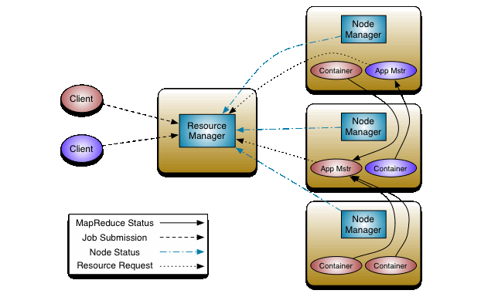
简介(4)——集群管理框架图

Slide 7
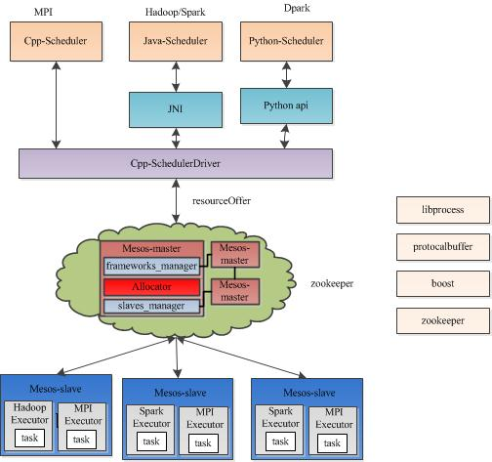
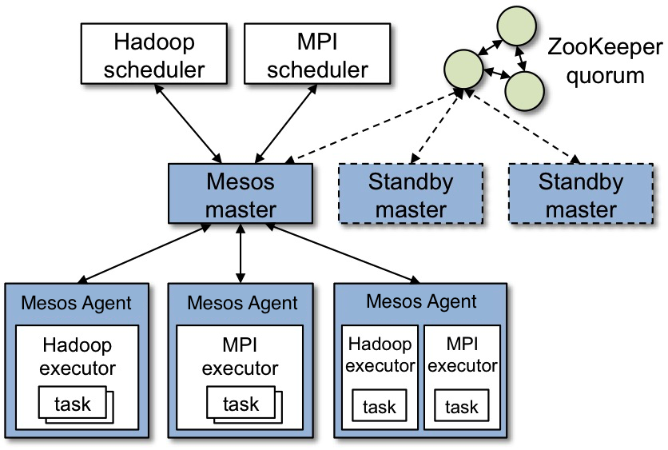
简介(4)——集群管理框架图

Slide 8
简介(5)——存储方式
HDFS
Hadoop分布式文件系统
Hbase
基于HDFS的非关系型数据库(NoSQL数据库)
MongoDB
基于分布式存储的数据库，介于关系型和非关系型数据库之间
是NoSQL数据库中最像关系型数据库的一个
功能非常强大：支持多种开发语言、支持完全索引、支持查询等
Cassendra***
基于列的分布式数据库，易扩展、模式灵活、按照范围查询等
它们和Spark的关系：Spark是一个计算程序，需要读取数据和存储数据，它们就是数据存储的地方

Slide 9
简介(6)——Spark生态系统

Slide 10
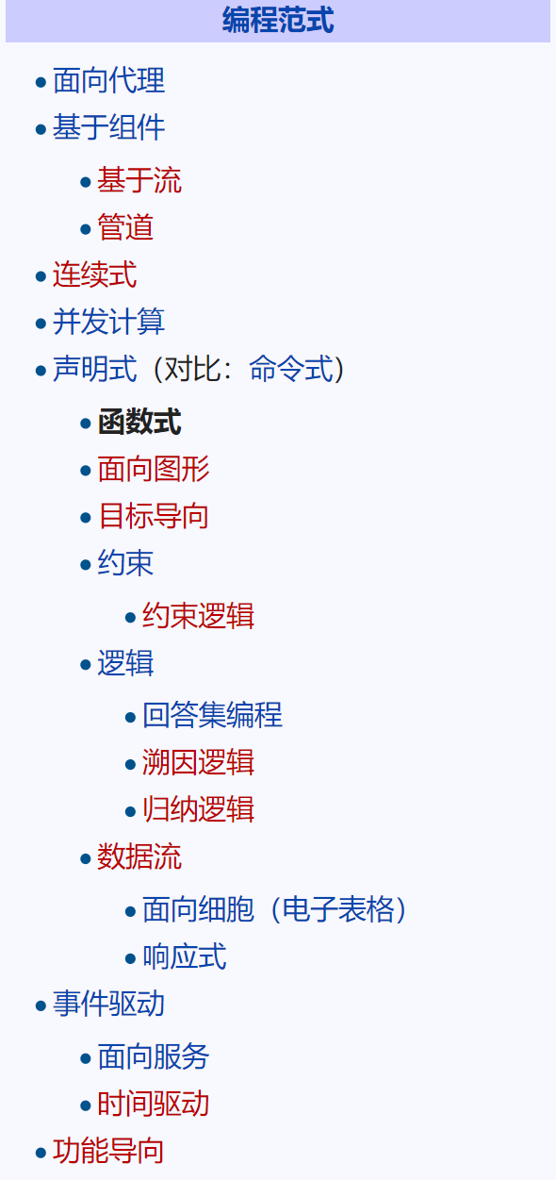
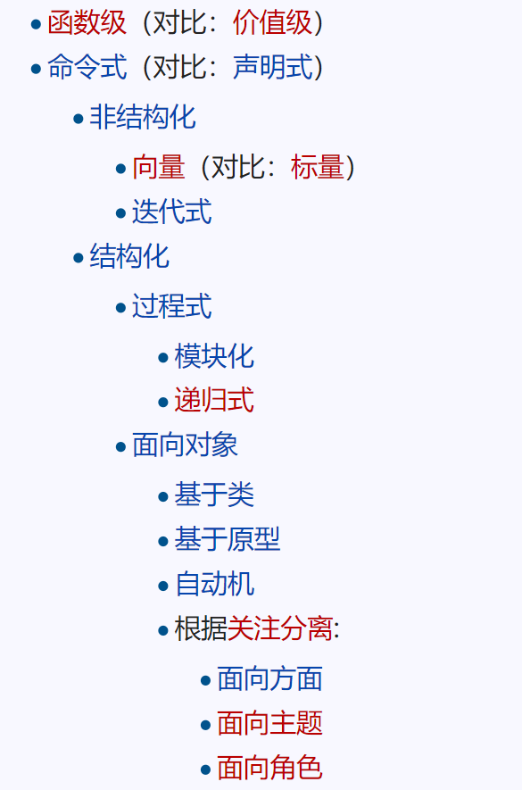
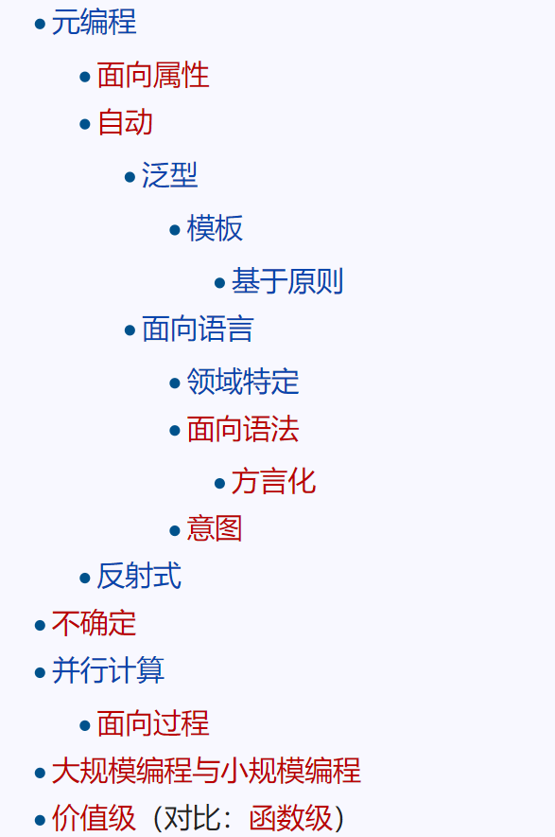
简介(7)——从MapReduce说起
MapReduce
Google提出的一种编程范式；最早起源于函数式编程范式；Lambda演算；声明式编程 vs. 命令式编程（非结构化、结构化（过程式、面向对象））
MapReduce范式的重点是编写两个函数
map() : 过滤和采集数据→生成key-value对
reduce() : 根据map生成的键完成规约、分组和总结→组合key-value对进行计算
什么时候使用MapReduce范式——什么时候不适用
一个值的计算依赖前一个值
数据集合小
需要用同步来处理共享数据
一个操作依赖其它操作
基本计算是处理器敏感操作
为什么使用MapReduce——实现横向扩容
编程模型+基础架构
能够编写在上千台机器上运行的程序
自动并行和分布
容错性强
调度、检查、监控

Slide 11
简介(8)——从Hadoop到Spark的实现
Hadoop
开源的MapReduce应用实现
将工作简化到编写map()和reduce()函数
是一个纯粹的MapReduce框架
map() combine() reduce()
适合单趟计算：先map再reduce；如果多趟则会比较慢
Spark
不是一个专门的MapReduce框架，但是支持MapReduce框架的功能
不限于先map再reduce：任意的DAG(后面会讲到) vs. Hadoop是有向的
一个DAG可以包含多个阶段 vs. Hadoop单趟
“不共享”范式，but
共享不可变数据结构（Hadoop Configuration传递）
Spark还支持只写累加器

Slide 12
总结：Hadoop和Spark好处
为大数据处理提供
可读性
容错：任何节点宕机不会丢失所需计算结果
可伸缩性
支持庞大的服务器集群
分布式处理
输入数据和处理是分布式的，可以全面支持大数据
并行化
可以在节点集群上并行地执行
应用
查询日志处理；抓取、索引和搜索；分析、文本处理、情感分析
机器学习；推荐系统；文档聚类和分类；生物信息学、基因组分析
……

Slide 13
目录
简介
概览、功能、集群管理、存储、生态系统
本课程实践目标
系统搭建
原理理解
运行模式
运行过程
RDD
资源调度
项目实践
Spark Streaming
Spark GraphX
Spark MLlib
课程作业

Slide 14
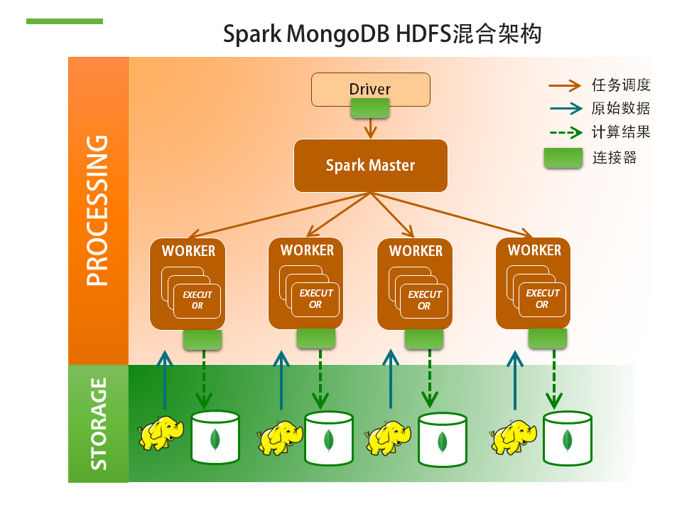
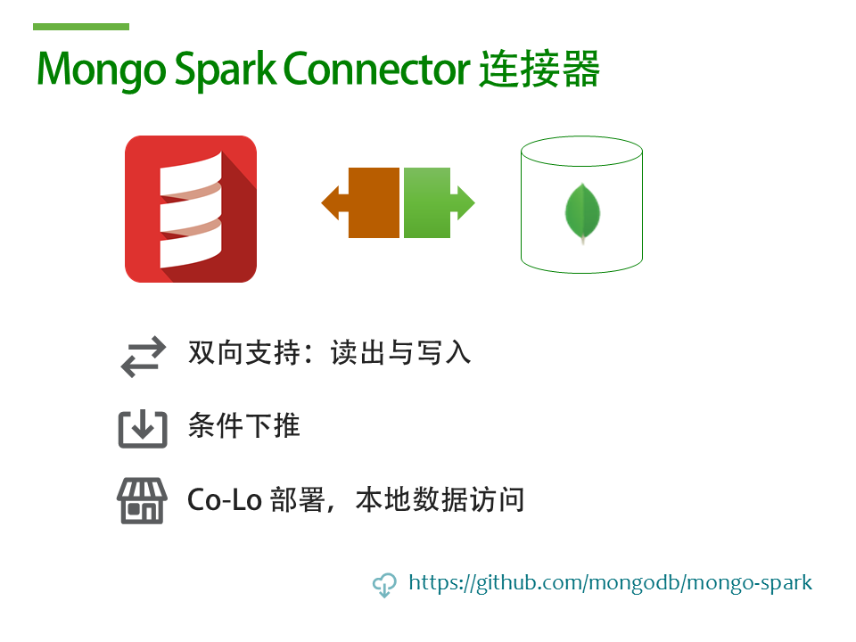
本课程的实践目标
Spark Standalone + HDFS + MongoDB
1. 能够搭建一个左图混合系统；
2. 利用Spark进行数据处理：
2.1 理解Spark原理
2.2 使用Spark
2.2.1 结合HDFS和MongoDB读取和存储数据
2.2.2 使用Spark Streaming
2.2.3 使用Spark GraphX
2.2.4 使用Spark MLlib

Slide 15
目标1：系统搭建
安装HDFS
下载Hadoop：http://hadoop.apache.org/releases.html
配置Hadoop集群：http://hadoop.apache.org/docs/r3.0.0-alpha4/hadoop-project-dist/hadoop-common/ClusterSetup.html
HDFS自然就可以使用了
安装Spark
下载Spark：http://spark.apache.org/downloads.html
配置Spark Standalone集群：http://spark.apache.org/docs/latest/spark-standalone.html
安装MongoDB
下载MongoDB：https://www.mongodb.com/download-center?jmp=nav#community (页面有安装指南)
下载Mongo Spark Connector
https://www.mongodb.com/products/spark-connector

Slide 16
目标1：补充步骤
确定物理机并安装操作系统
如果没有网络要事先下载所有安装包
设置SSH无密码登陆
安装JDK、Scala
助教——目前没有

Slide 17
目标2：利用Spark处理数据
理解Spark原理
开发Spark程序：开发环境、程序提交、运行模式
内核讲解：RDD
工作机制：任务调度、资源分配
使用Spark
Spark读取、存储HDFS、MongoDB
Spark Streaming
Spark GraphX
Spark MLlib

Slide 18
开发环境搭建——IDEA
Scala语言
http://blog.csdn.net/yirenboy/article/details/47440371
http://blog.csdn.net/oh_mourinho/article/details/52701696
下载安装IDEA
安装JDK
安装Scala插件
实战例子
Java语言
http://blog.csdn.net/dream_an/article/details/54915894
Python
https://www.2cto.com/net/201704/626215.html
（不全面，需要自己找一下）
到Spark、IDEA官方网站找资料

Slide 19
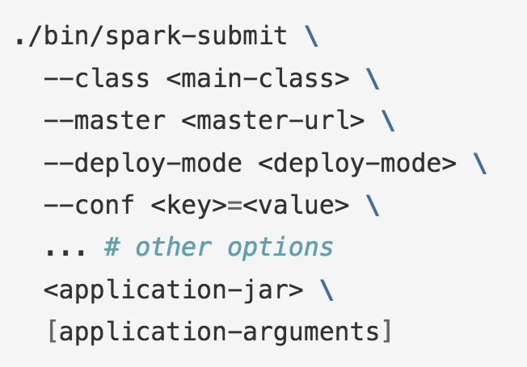
Spark原理(1)——Spark提交应用程序
main方法所在的类的路径
集群管理器的地址
应用程序部署的模式，是交互式还是集群式
Spark的配置参数及值
应用程序及所有依赖的包所在位置

Slide 20
Spark原理(2)——Driver程序
应用执行过程
Spark应用的入口程序：Driver
在集群模式下用户开发的Spark程序称为Driver
应用的执行位置
Local
集群
应用的部署模式
集群模式：如果在远离（网络远离）计算节点的本地机器上提交Spark程序到集群内部执行，称为集群模式，当程序提交后，本地机器就结束了和集群的交互，程序的运行结果也不会返回到本地，只保存在集群内部。
客户端模式：如果在靠近计算节点的机器上执行（Master或者就是Worker）程序，可以选择客户端模式，就是通过Spark提供的Shell执行，程序会和集群产生持续的通信，集群的任务执行完成后，会把执行结果返回到客户端。

Slide 21
Spark原理(3)——SparkContext
SparkContext对象
使得应用程序能够和集群进行沟通，实现CPU、内存等资源的分配
每个Driver程序都有一个SC对象
如果是交互式编程，则Spark Shell会自动创建一个SC对象
程序启动后，SC会告诉集群管理器在Worker Node上创建执行器
执行器是每一个Spark程序在计算节点上专属的进程
程序代码会发送到对应的Worker Node上
SC分发任务(Task)到各个执行器

Slide 22
Spark原理(4)——其它相关名词
Application
独立的Spark程序
Master（Cluster Manager），Worker
执行器（Executor）
Spark程序在对应计算节点上启动的专属线程，负责执行Task
Job
一次RDD Action称为一个Job，是一个概念
Stage
介于Job和Task之间，是一个Task集合
Task
在执行器上执行的最小单元，例如在某个计算节点对一个RDD的分区进行的Transformation操作

Slide 23
Spark原理(5)——具体执行过程
分为两部分
Driver程序
客户端模式下，Driver在本地，不会把Driver提交给Master，而直接提交任务
集群模式下，首先Driver被提交给Master，Master首先找一个Worker运行Driver
集群节点
SparkContext
Cluster
执行器启动后运行Driver程序的节点不需要和管理器有太多交互，而与worker间交互密切，因此Driver程序应该放在距离Worker节点较近的地方。
1.注册并申请资源
RDD Objects
Master
构建DAG图
5.任务结束注销
分配并监控资源
DAG图
2.分配Worker
创建执行器
RDD
DAG Scheduler
Task Scheduler
Master分配资源
DAG Scheduler
3.执行器
发送心跳
3.执行器注册并发送心跳
申请任务
DAG划分Stage
TaskSet
Task Scheduler
Workers
分派和监控Task
4.分配任务
并发送代码
启动执行器汇报资源情况
Notes:
大家可以看到最重要的几个事件分别是：DAG Scheduler，Task Scheduler, RDD和Master的资源分配。

Slide 24
详细的应用执行过程展示
http://blog.csdn.net/thomas0yang/article/details/50352261

Slide 25
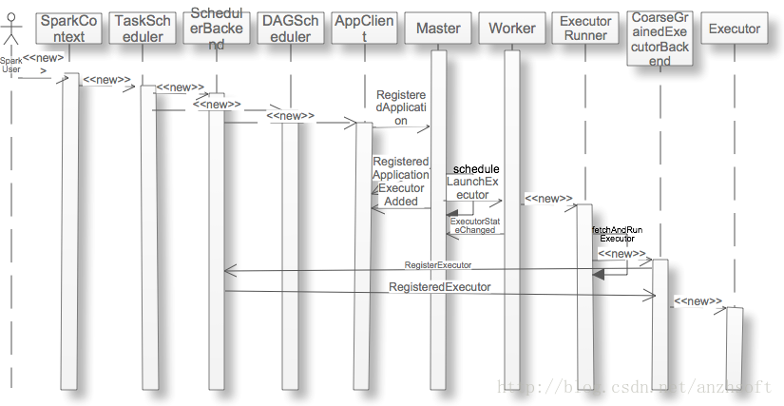
结合源代码分析的Spark执行过程解读
http://blog.csdn.net/u011007180/article/details/52388783
http://blog.csdn.net/zero__007/article/details/53121003

Slide 26
Spark原理(6)——RDD(1)
Job、Task、DAGScheduler的定义均依赖RDD
Resilient Distributed Dataset 弹性分布式数据集
是Spark的核心数据结构
是一个数据集，就像Array、List和Set等一样的数据结构
内容是平铺的，可以顺序遍历，像Array和List一样
RDD是分布式存储的，支持并行计算
RDD的分布是弹性的，某些操作使不同的数据块重新汇聚和分布
RDD是只读的
RDD可以缓存在内存中
RDD可以通过重复计算获得（实现高可靠性）

Slide 27
Spark原理(6)——RDD(2)
RDD定义：包含5个属性
分区列表：记录了数据块所在的分区位置；一个RDD对应的数据是切分为数据块存储在集群的不同节点上的
@transient def getPartitions_ : Array[Partition] = null
依赖列表：记录了当前这个RDD依赖于哪些其它的RDD
private var dependencies_ : Seq[Dependency[_]] = null
计算函数compute，用于计算RDD各个分区的值
def compute(split: Partition, context: TaskContext): Iterator[T]
可选：分区器，子类可以重新指定新的分区方式：Hash和Range
@transient val partitioner: Option[Partitioner] = None
可选：计算各分区时优先的位置列表
例如从HDFS文件生成RDD时，HDFS文件所在位置就是对应生成的RDD分区所在位置的优先选择
protected def getPreferredLocations(split: Partitiion): Seq[String] =Nil

Slide 28
Spark原理(6)——RDD(3)
RDD的种类：继承自基础的RDD类
HadoopRDD，newAPIHadoopRDD
MapperedRDD
FlatMappedRDD
FilteredRDD
PairedRDD
从外部数据读入并初始化为RDD
文件系统：单个文件（textFile）、文件目录（wholeTextFiles）
Hadoop Inputformat：不同的读取函数返回HadoopRDD
从Driver数据集生成RDD
SparkContext的parallelized函数
对RDD的一些操作后产生新的RDD
从程序中已经存在的
数据对象生成RDD

Slide 29
Spark原理(6)——RDD(4)
对RDD的操作
Transformation
接收一个RDD作为输入，返回一个新的RDD
但是并不会真实执行计算，只是定义生成的新RDD并且设置其与前一个RDD的依赖关系
操作对RDD依赖关系的区分
窄依赖：只依赖前一个RDD的确定的几个分区
宽依赖：依赖前一个RDD的所有分区
Action
输入还是RDD，但是输出就不是RDD了
调用了Action之后，整个从输入RDD到输出值的Transformation链条会被执行

Slide 30
Spark原理(6)——RDD(5)
Transformation
Transformation操作 | 说明
map(func) | 对源RDD中的每个元素调用func，生产新的元素，这些元素构成新的RDD并返回
flatMap(func) | 与map类似，但是func的返回是多个成员
filter(func) | 对RDD成员进行过滤，成员调用func返回True的才保留，保留的构成新RDD返回
mapPartitions(func) | 和map类似，但是func作用于整个分区，类型是Iterator<T> => Iterator<T>
mapPartitionsWithIndex(func) | …
union(otherDataset) | …
reduceByKey(func, [numTasks]) | 对<key, value>结构的RDD聚合，相同key的value调用reduce, func是(v,v)=>v
join(otherDataset, [numTasks]) | …

Slide 31
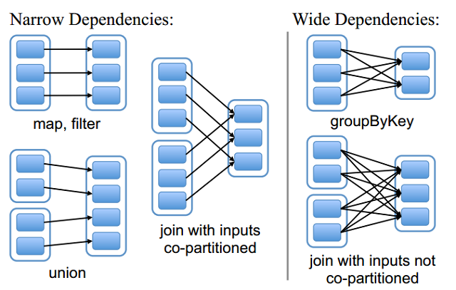
Spark原理(6)——RDD(6)
Transformation操作对应的依赖关系（例举）

Slide 32
Spark原理(6)——RDD(5)
Action
Action操作 | 说明
reduce(func) | 对RDD成员使用func进行reduce操作，func接收两个值只返回一个值；reduce只有一个返回值。func会并发执行
collect() | 将RDD读取到Driver程序里面，类型是Array，要求RDD不能太大
count() | 返回RDD成员数量
first() | 返回RDD第一个成员，等价于take(1)
take(n) | …
saveAsTextFile(path) | 把RDD转换成文本内容并保存到指定的path路径下，可能有多个文件；path可以是本地文件系统路径，也可以是HDFS路径，转换方法是RDD成员的toString方法
saveAsSequenceFile(path) | …
foreach(func) | 对RDD的每个成员执行func方法，没有返回值

Slide 33
Spark Map-Reduce 实例
object MyFunctions{
def lineSplit(line: String) : Array[String] = {
line.split(“ ”)
}
}
val textFile = sc.textFile(“README.md”)
val words = textFile.flatMap(MyFunctions.lineSplit) #先func再map
val wordPairs = words.map(word => (word, 1)) #先func再map
val wordCounts = wordPairs.reduceByKey((a, b) => a + b)
wordCounts.collect()

Slide 34
Spark原理(7)——DAG Scheduler(1)
把一个Spark Job转换成Stage的DAG（Directed Acyclic Graph有向无环图）
根据RDD和Stage之间的关系找出开销最小的调度方法，然后把Stage以TaskSet的形式提交给TaskScheduler
SparkContext
Cluster
Job：一次Action的所有工作就是一个Job
1.注册并申请资源
RDD Objects
Master
5.任务结束注销
如何划分Stage？
以宽依赖为分界
宽依赖之前的所有Transformation
为一个Stage
数据是否需要重组
构建DAG图
分配并监控资源
DAG图
2.分配Worker
创建执行器
DAG Scheduler
3.执行器
发送心跳
3.执行器注册并发送心跳
申请任务
DAG划分Stage
TaskSet
一个Stage包括一个或多个Transformation
一个Transformation在一个RDD分区上执行是一个Task
Task Scheduler
Workers
分派和监控Task
4.分配任务
并发送代码
启动执行器汇报资源情况

Slide 35
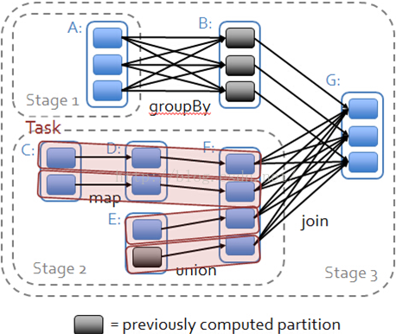
Spark原理(7)——DAG Scheduler(2)
从Action开始构造Stage DAG
最后的Action构造一个ResultStage
填补Stage需要的输入RDD，并根据对RDD的依赖关系划分Stage
直到所有的RDD依赖关系都补充完整
开始按照DAG计算需要的RDD
将每一个Stage封装程TaskSet交给TaskScheduler调度

Slide 36
Spark原理(8)——TaskScheduler(1)
DAGScheduler最后一步：计算Task最佳执行位置；为每一个RDD分区创建Task；将一个Stage的Task封装成TaskSet交给TaskScheduler
TaskScheduler为每个Stage的TaskSet创建一个TaskSetManager，负责跟踪task set中所有task，包括失败重启等
使用SchedulerBuilder管理TaskSetManager，决定TaskSet的调度顺序
FIFOSchedulerBuilder：先来先调度
FairSchedulerBuilder：公平调度，按照资源情况调度
driverEndpoint通过makeOffers找出计算资源
TaskScheduler根据计算资源为TaskSet中每一个Task分配Executor
遍历TaskSet
使用TaskSetManager遍历TaskSet里面的Task
按照“本地性”分配Executor

Slide 37
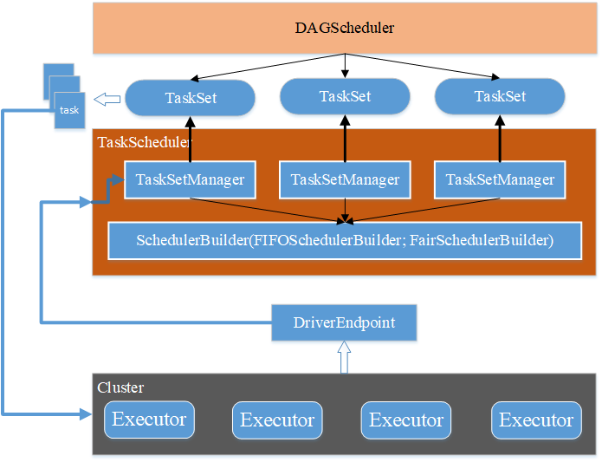
Spark原理(8)——TaskScheduler(2)
DAGScheduler
TaskSet
TaskSetManager
SchedulerBuilder
FIFOSchedulerBuilder
FairSchedulerBuilder
DriverEndpoint
makeOffers
TaskScheduler
resourceOffers
TaskSetManager
resourceOffer

Slide 38
Spark原理(9)——资源分配
只考虑Standalone集群
最简单的集群模式
Application调度
只支持先进先出(FIFO)的应用调度方式
如何给应用分配资源？
静态分配：简单
一次性分配所有资源，直到应用退出才回收
不支持：动态分配：复杂
在运行过程中按照需要进行分配，有请求、移除策略
Job调度
FIFO
Fair：调度池共享资源，Job加入一个池默认行为（池内Job按照FIFO调度）
TaskSet调度
FIFO
Fair

Slide 39
谢 谢！

